Slide 1











B105

Slide 2


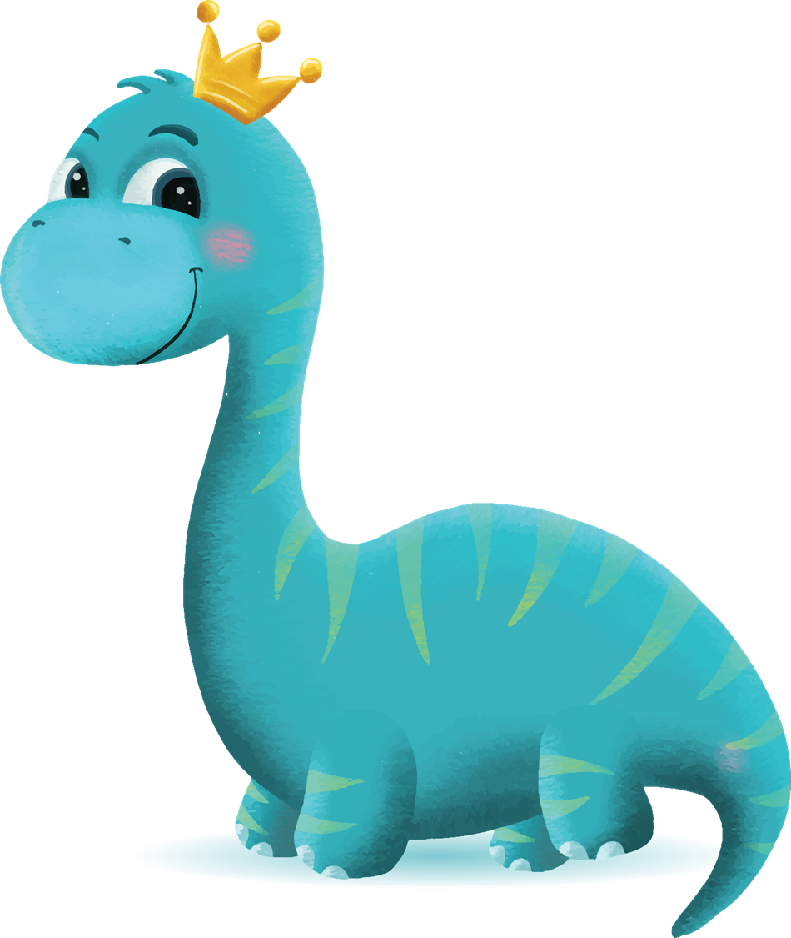






순서
1. 지난 발표 내용
2. 개발 방식
3. 시연
4. 향후 일정
5. Q & A

Slide 3

1. 지난 발표 내용

Slide 4





역할 분배
역할
명도균
Frontend
일기 작성
튜토리얼
유진우
Frontend
부모 페이지
일기장 목록
일기 조회
윤지해
Frontend
메인 페이지
계정 변경
단어장
신민호
Frontend
계정
프로필
전의수
Backend(AI)
Tech Leader
Jenkins
장수민
Backend(DB)
DevOps

Slide 5


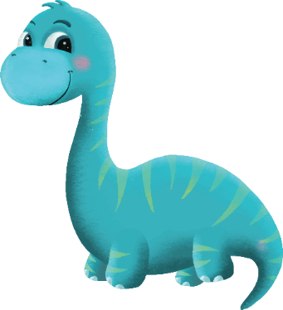
+
일상성
이미지
AI
기획 배경
프로젝트 소개
사진 일기를 통한 영어 학습 앱

Slide 6






기획 배경
프로젝트 소개

Slide 7

2. 개발 방식

Slide 8

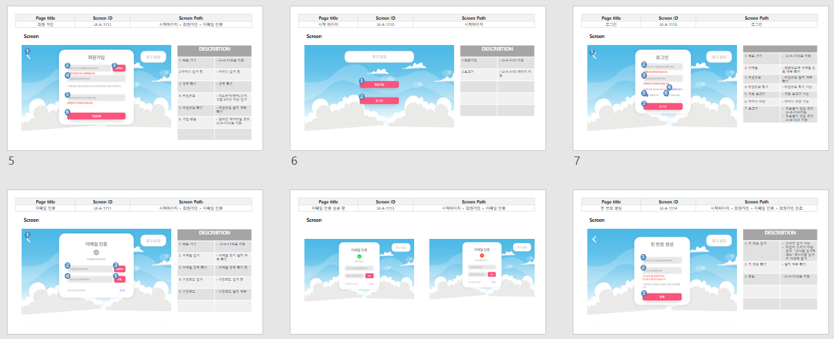
화면 정의서
선 디자인 후 개발
컴포넌트 set 개발
Frontend
Front

Slide 9
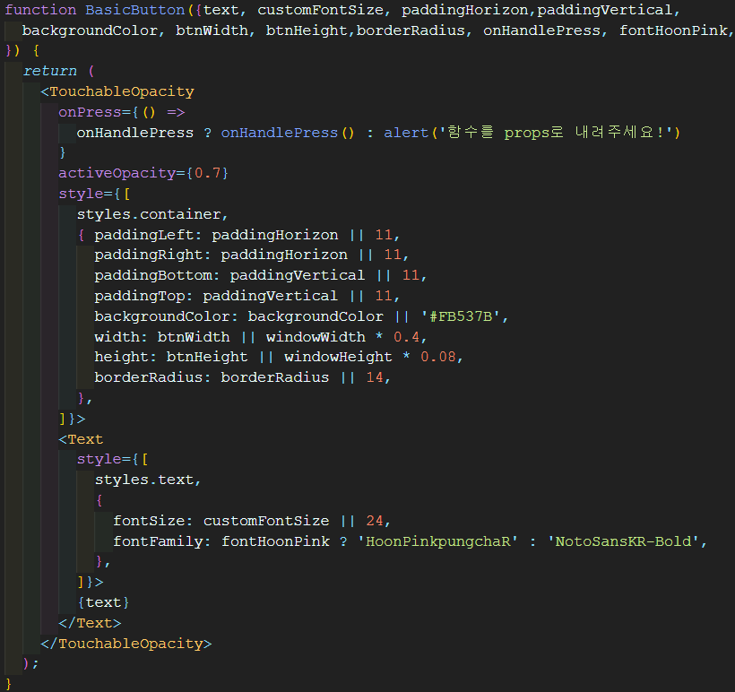

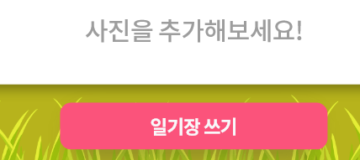
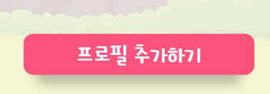
Component Set
예시) Basic Button
Props => style, function 등
Default 값 지정
Frontend
Front

Slide 10
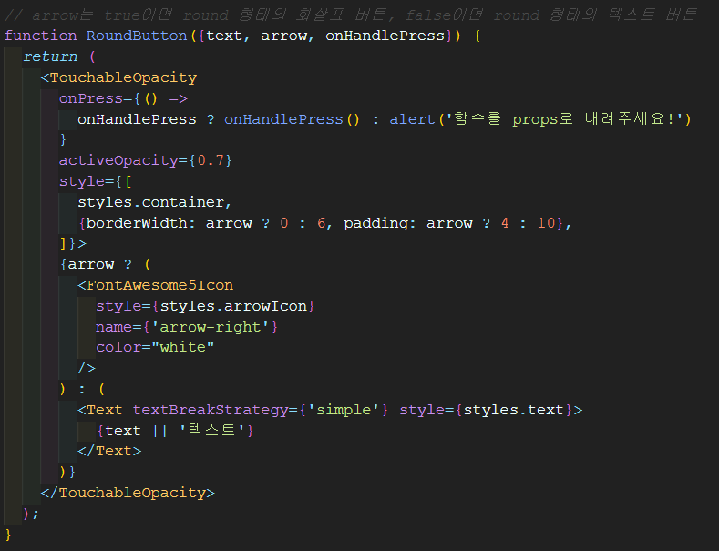
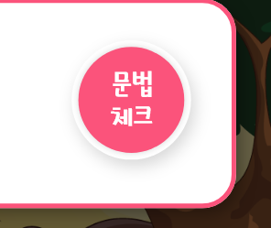
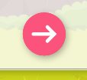
Component Set
예시) Round Button
Props => style, function, Text
Default 값 지정
Frontend
Front

Slide 11
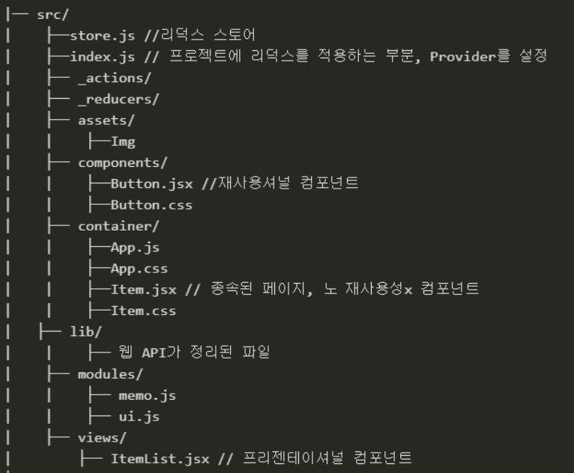
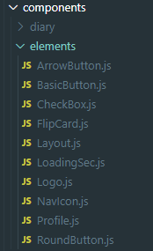
Component Set
Frontend
개발 전
개발 중

Slide 12
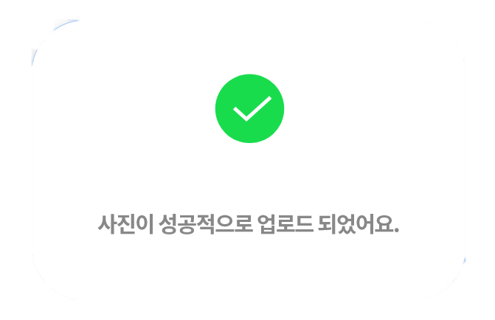


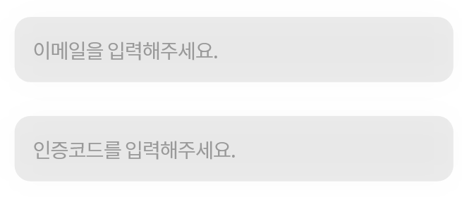


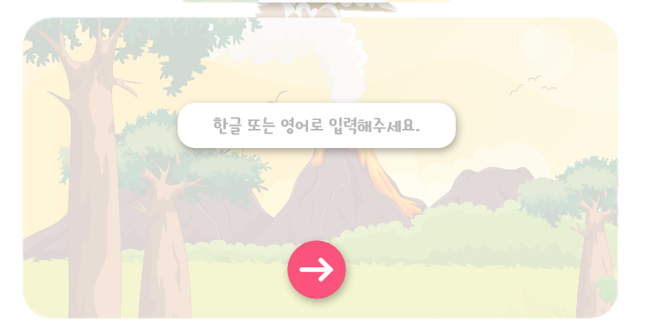
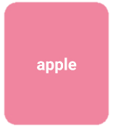
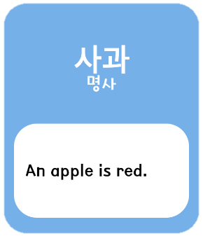



Component Set
Frontend
개발 중

Slide 13

일기작성 (서버)
Backend
Apples
I like apples and banana!
Apples
Banana
…
Apple
일기 작성
사용된 문장 추출
사용된 단어 추출
표제어 추출

Slide 14

단어장 (서버)
Backend
품사
명사
I like apples and banana!
의미
사과
apple
단어장
단어 선택
단어 뜻, 품사
사용된 문장

Slide 15

3. 향후 일정

Slide 16


주요기능 개발 완료 (영어일기, 단어장, 회원관리)
추가 기능 개발 완료 (계정 설정 및 통계 기능)
UCC제작 및 최종점검
플레이 스토어 배포
최종 배포
AI train 완료 및 점검
테스트 코드 실행 및 QA
최종 발표
향후 일정
1주차
2주차
3주차

Slide 17
4. 시연

Slide 19
감사합니다.

